Slide 1
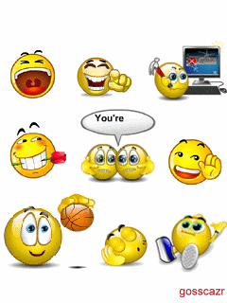
COLLAGE DE LAS EMOCIONES ESC. JOSE REBOLLO ACOSTA

Slide 2
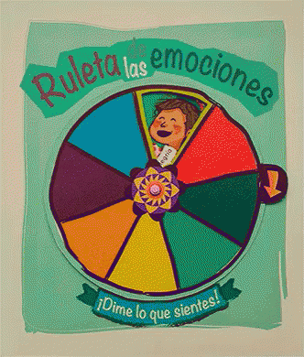
COLLAGE DE LAS EMOCIONES
Objetivos:
Reconocer y asociar las emociones a situaciones, interacciones, gestos y palabras.
Propiciar el paso de la pura expresión de la emoción, al control de la misma.
Conectar a NNA con la posibilidad de frenar (pensar) antes de actuar.

Slide 3
COLLAGE DE LAS EMOCIONES
Material:
• Revistas para recortar
o recortes de revistas.
• Tijeras.
• Pegamento.
• Pliegos de cartulina o cartoncillo
de diferentes colores.
• Rotuladores.

Slide 4
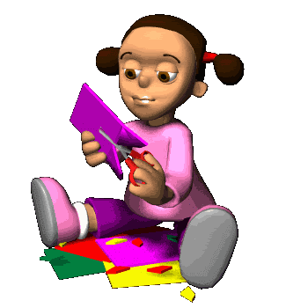
COLLAGE DE LAS EMOCIONES
1. Pídeles a las NNA que recorten imágenes, palabras, situaciones, etc. que puedan despertar las siguientes emociones: alegría, tristeza, nerviosismo, miedo, tranquilidad, preocupación.

Slide 5
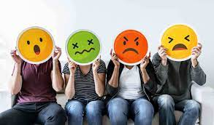
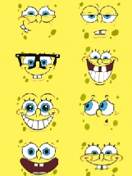
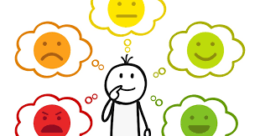
COLLAGE DE LAS EMOCIONES
2. Coméntales que éstas son algo que podemos dominar o controlar y por lo tanto es posible pasar de una a otra.

Slide 6
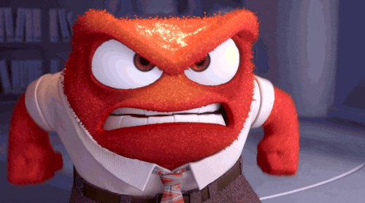
COLLAGE DE LAS EMOCIONES
3. Pídeles que expliquen cómo creen que se puede pasar de una emoción a otra (o de un estado emocional a otro).
a. No se trata de “ocultarlas, enterrarlas para siempre, ignorarlas u olvidarnos de ellas, sino ‘hacer algo consciente’ para lograrlo”. Por ejemplo: “¿Cómo puede estar un niño enfadado y luego relajado?”

Slide 7
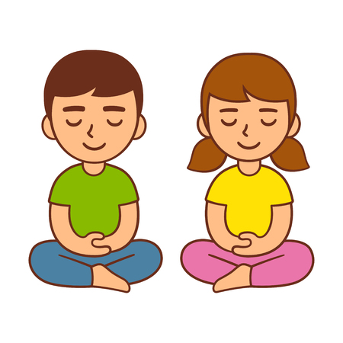
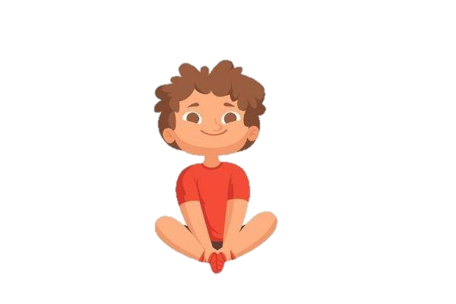
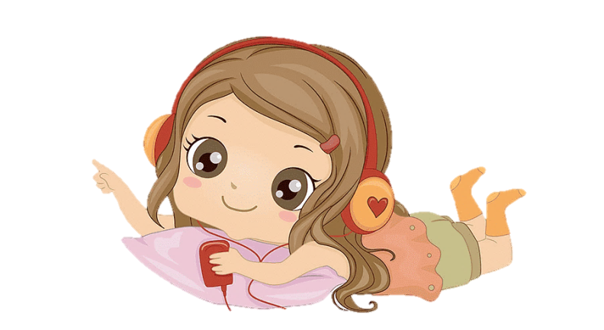
COLLAGE DE LAS EMOCIONES
b. “¿Qué creen que haya ocurrido para que pase del enfado a la relajación?”

Slide 8
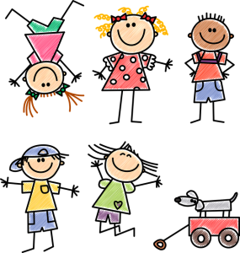
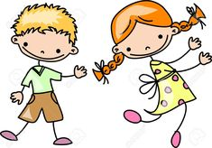
COLLAGE DE LAS EMOCIONES
c. “¿Cómo se puede pasar de estar triste a estar contento?”

Slide 9
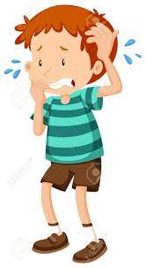
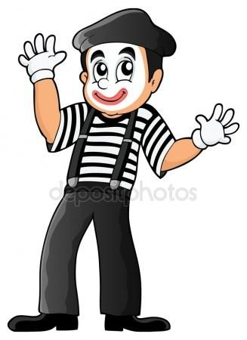
D. ¿Quién puede dar un ejemplo en el que alguien estuvo nervioso y luego relajado?
COLLAGE DE LAS EMOCIONES

Slide 10
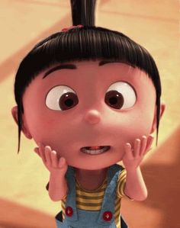
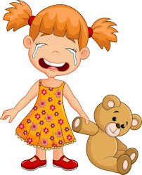
E. ¿Creen que se pueden sentir muchas emociones al mismo tiempo?
COLLAGE DE LAS EMOCIONES​

Slide 11
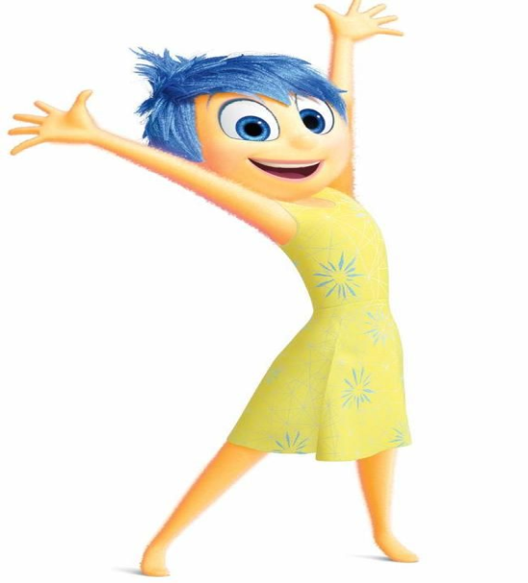
F. ¿Cómo podríamos hacer para ponerles un orden?
COLLAGE DE LAS EMOCIONES​
¿ o para salir de los estados en que confundimos lo que nos pasa o sentimos varias cosas al mismo tiempo?

Slide 12
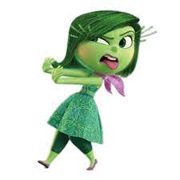
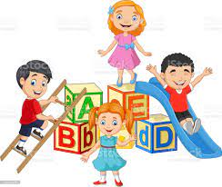
4. Es probable que den respuestas relacionadas con cambios en el ambiente, y no con estrategias personales. Esto último es lo que se espera promover en la discusión grupal (que cosas pueden hacer "dentro de sí mismos")
COLLAGE DE LAS EMOCIONES​

Slide 13
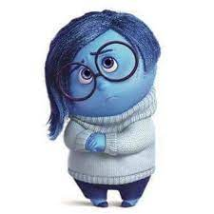
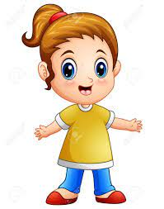
COLLAGE DE LAS EMOCIONES​
5. A continuación dales unos minutos más para que escriban o dibujen una situación al lado de cada emoción representada con collage en la que personalmente se hayan sentido así.​

Slide 14
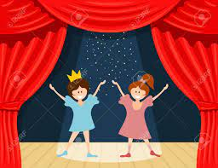
COLLAGE DE LAS EMOCIONES​
6. Después, pregúntales si esa emoción cambio al hacer algo con la conciencia de estar mejor. Pregúntales que fue lo que hicieron para lograrlo y pídeles que lo representen también con un simbolo o un dibujo

Slide 15
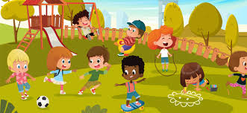
7. Invitales a compartir frente al grupo su trabajo de hoy, ayudándolos a transmitir su relato. Es probable que surjan historias muy fuertes por lo que es importante estar atentos a sus reacciones. Procuraremos escuchar detalladamente los relatos, sin corregir lo que pasó sin juzgar, ni dar consejos.

